Slide 1




Projeto Agilità
Uso de IA e boas praticas para resolução antecipada das ações judicias.
Gustavo E. Natal, Patricia Kalache, Danielle Gomes e Nathalia Martines
Generali Brasil | Bits, Deep Legal, MediarSeg
REALIZAÇÃO:

Slide 2

CONHECENDO O PODER JUDICIÁRIO
CENÁRIO ATUAL
& Consequências
& Consequências

Slide 3
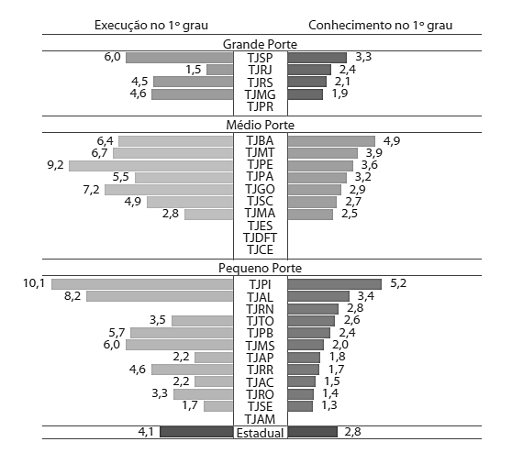

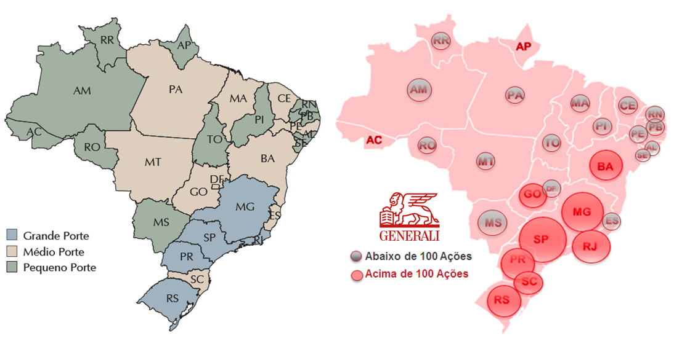
80 MILHÕES DE PROCESSOS JUDICIAIS PENDENTES
26.7 milhões de novos casos em 2024. Uma nova ação a cada 5 segundos. Taxa de Congestionamento de 80%
MAPA JUDICIAL
TEMPO MÉDIO DO PROCESSO

Slide 4
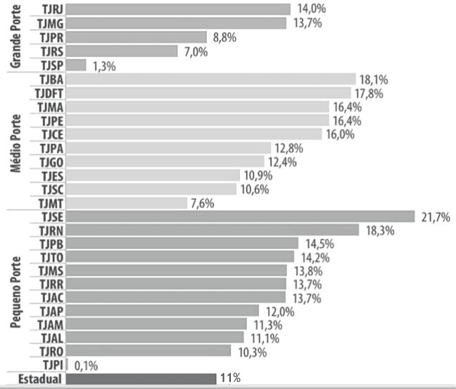
ÍNDICE DE ACORDOS JUDICIAIS - TRIBUNAIS ESTADUAIS
Dados CNJ
12 % de Acordos
Não é tão fácil como parece ...

Slide 5





CONSEQUÊNCIA: TODOS PERDEM
Seguradoras
Clientes
Judiciário
Dano à imagem
Custo elevado
Perda financeira
Desgaste emocional
Perda de tempo
Perda financeira
Engessamento
Desvio da finalidade social
Perda financeira

Slide 6
COMO MUDAR ESTE CENÁRIO? DESAFIOS
?
?
?
Diminuir o estoque de ações do ramo vida e reduzir os elevados custos e perda financeira pela demora dos processos
Agilizar as perícias e o tempo de duração das ações, reconfigurando a ação e simplificando a gestão com o uso de tecnologia e boas práticas
Atender melhor o cliente em um conflito já judicializado, de forma a reduzir seu desgaste emocional e financeiro
Contribuir com o Poder Judiciário e Sociedade
Nasce o Projeto Agilità

Slide 7

PROJETO AGILITÀ
Ruptura do modelo tradicional de gestão das ações judiciais
1. Solução por meio da inovação, com o uso de Inteligência artificial (IA), legal analytics, para monitoramento em tempo real e automatização da tomada de decisões nas ações
2. Adoção de boas práticas processuais para simplificar e reconfigurar os atos e prazos da ação judicial, agilizando realização das perícias e demais atos até o fim da ação
3. Resolução antecipada dos conflitos, com redução do tempo de duração em 70%
4. Uso da mediação on-line (ODR) como forma primária na composição entre as partes
Gerar benefício real ao mercado, cliente, judiciário e sociedade

Slide 8

Tipo de Caso & Descrição da Prática
COMO ERA O PERCURSO?
Modelo Tradicional (passivo/reativo)
Prz impugnação
honorários
Fixação do valor pelo juiz
Prz Aleg. Finais
Sentença
Juiz determina perícia
Sentença
Prz manifest. sobre o laudo
Prz indicar assist. técnico
Perito indica honorários
Agend. Perícia
Prz manifest. sobre o laudo
Recursos
Perito indica honorários
Agend. Perícia
Recursos
Ind. Perito pelo Juiz
Apresentação
do laudo
Prz Quesitos
Ind. Perito pelo Juiz
Realiz. Perícia
Apresentação
do laudo
Realiz. Perícia
Acórdão TJs
Pgto/Fim da ação

Slide 9






COMO FICOU?
Projeto Agilità
A) Perito designado
B) Quitação de honorários
C) Data e local de pericia
D) Quesitos e pontos controvertidos das partes
E) Assistente técnico
F) Prazo comum de resposta
G) Pedido de conclusão para sentença
Calendário Processual
(CPC Art. 191 § 1º e § 2º)
Mapeamento
IA
+
Cronograma Antecipado
Escolha conjunta do perito
+
1
2
3
4
Pedido unificado
Realiz. Perícia + Laudo
Manifest. sobre o laudo (Aleg. Finais)
Sentença
Pgto/Fim da ação
Mediação On-line

Slide 10
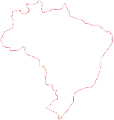





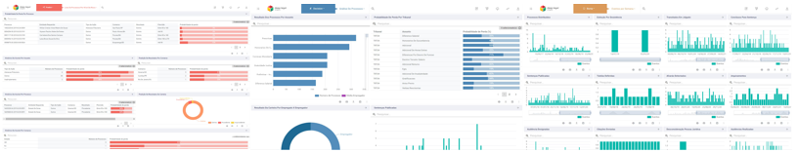

MONITORAMENTO POR IA E LEGAL ANALYTICS (Deep Legal)
Em tempo real. Bumps com RPAs para esteiras de Mediação (Mediar Group) ou Agilità
IA
IA
Mapeamento
Inteligência Artificial (IA)
Legal Analytics
Escritório + Mediação On-Line

Slide 11

RESULTADOS ALCANÇADOS E ESPERADOS
2.038 ações otimizadas
76 MM redução de provisão
Redução da duração da ação 72%
52 MM economia (juros + correção) (carregar ROs)
Economia total projetada sobre a provisão
R$ 60 milhões (juros + cm)
Economia total com custo de perícia
R$ 4 milhões
Redução do desgaste financeiro e emocional do segurado
Recuperação de imagem junto ao cliente
Percentual de acordos (perícias desfavoráveis x geral)
90% 40%
Redução da carga de trabalho do Poder Judiciário

Slide 12

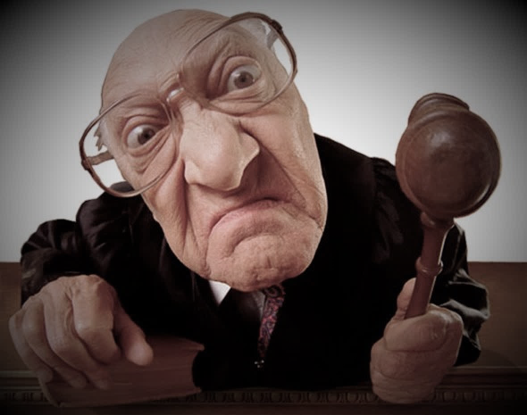
?
?
?
PERGUNTAS ?
CHEGA DE DEMORA NA AÇÃO JUDICIAL!

Slide 13
Obrigado!

